Slide 1
Algoritmo
Procedure - Atividade
Professor: Carlos Alberto
Email: carloswgama@gmail.com

Slide 2
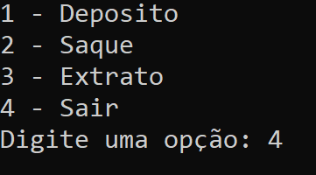
Questão 01
Crie um algoritmo que exiba o menu abaixo (Não precisa de Procedure até aqui):
Solicite que o usuário digite uma opção.
Enquanto o usuário não digitar o numero 4, continue exibindo essa tela.
Opcionalmente pode usar system(“cls”); para limpar a tela a cada repetição.

Slide 3
Questão 02
Crie uma função absoluto, que deve receber um valor inteiro qualquer e retornar seu valor absoluto.
Ou seja, se receber -50, deve exibir 50. Se recebeu 50, deve exibir ainda 50.

Slide 4
Informação EXTRA
Uma variável criada dentro de um método, só irá existir dentro daquele naquele método.
void procedure() {
int n;
}
int main() {
int n;
}
São variáveis diferentes. Cada uma pode ter um valor distinto.

Slide 5
Informação EXTRA
Mas é possível ter uma variável global que está presente em diferentes métodos.
Basta declará-la fora de métodos (inclusive fora do main()).
int n;
void procedure() {
n++;
}
int main() {
n = 0;
procedure();
printf("%d", n);
}
São a mesma variável global.
Logo o valor a ser exibido na tela será 1.

Slide 6
Questão 03
Crie uma variável global com nome saldo do tipo float iniciado com 0.
Crie uma procedure deposito que deve solicitar ao usuário um valor do tipo float.
Se o valor for negativo, o torne positivo com sua função absoluto(). Por fim adicione o valor absoluto ao saldo. E exiba a mensagem: “Deposito de R$X realizado”.
Chame essa procedure no seu código principal caso a opção digitada seja o numero 1.
Pode usar o método getch(), para a tela aguardar o usuário clicar em algo antes de voltar ao menu principal.

Slide 7
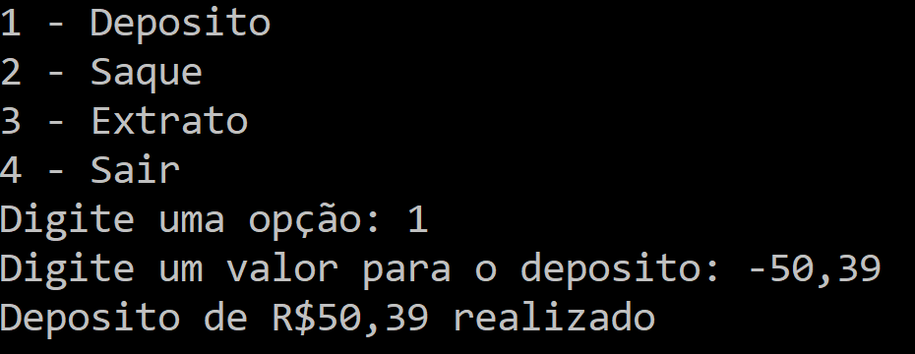
Questão 03
Exemplo:

Slide 8
Questão 04
Semelhante ao deposito, crie uma procedure saque(), que deve solicitar um valor a ser sacado.
Caso o valor seja negativo, recupere seu valor absoluto.
Caso o valor seja maior que o saldo, retorne a imagem saldo insuficiente.
Caso valor seja menor ou igual ao saldo, retire esse valor do saldo.
Chame essa procedure caso o usuário digite a opção 2 no seu código principal

Slide 9
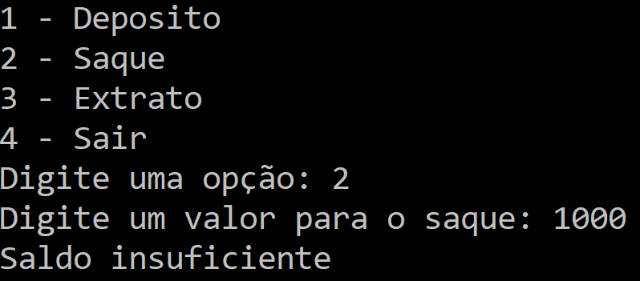
Questão 04
Exemplo:

Slide 10
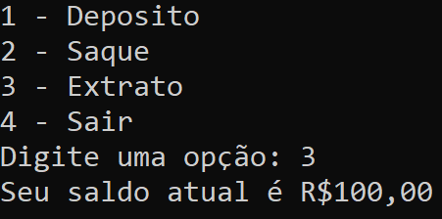
Questão 05
Crie uma procedure extrato, que deve exibir o saldo atual da pessoa.
Exiba essa procedure quando o usuário digitar a opção 3

